Slide 1
Баскетбол:
-история баскетбола
-размеры и оборудование
-правила игры
-экипировка
физические качества

Slide 2
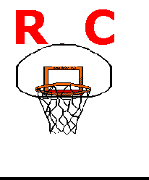
Нет , пожалуй ,в мире более популярного вида спорта, чем баскетбол.
Давайте разберёмся ,
что же это за игра , в которую играет около четверти населения нашей прекрасной планеты.

Slide 3
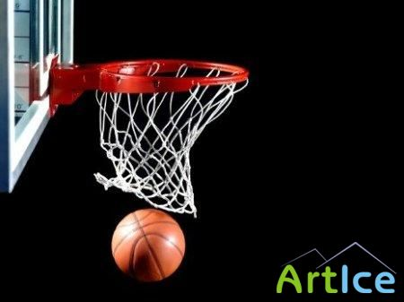
История баскетбола
От англ. basket — корзина, ball — мяч) — спортивная командная игра с мячом. Баскетбол входит в программу Олимпийских игр с 1936 года. Изобретатель игры Джеймс Нейсмит был там в качестве гостя. Регулярные чемпионаты мира по баскетболу среди мужчин проводятся с 1950 года, среди женщин — с 1953 года, а чемпионаты Европы — с 1935 года.

Slide 4
История баскетбола
Однако придуманная Нейсмитом игра, лишь отдалённо напоминала то феерическое зрелище, которое известно нам под этим именем сегодня. Ведения мяча не существовало, игроки только перебрасывали его друг другу, стоя на месте, и стремились затем закинуть в корзину, причём исключительно обеими руками снизу или от груди.
Действия команд показались бы нам вялыми и заторможенными, однако целью доктора Нейсмита было создать игру именно коллективную, в которую можно было бы вовлечь одновременно большое количество участвующих, и этой задаче его изобретение отвечало в полной мере.

Slide 5
Сейчас баскетбол – это яркая и неподражаемая в смысле спорта, игра.
Но как и у всякой игры, в баскетболе есть свои уловки и правила, про которые не следует забывать. Рассмотрим их более подробно…

Slide 6
Правила игры
Изначально правила игры в баскетбол были сформулированы Нейсмитом и состояли лишь из 13 пунктов.
С течением времени баскетбол изменялся, изменений потребовали и правила.
Первые международные правила игры были приняты в 1932 году на первом конгрессе ФИБА, после этого они многократно корректировались и изменялись, последние значительные изменения были внесены в 1998 и 2004 годах.
С 2004 года правила игры остаются неизменными.

Slide 7
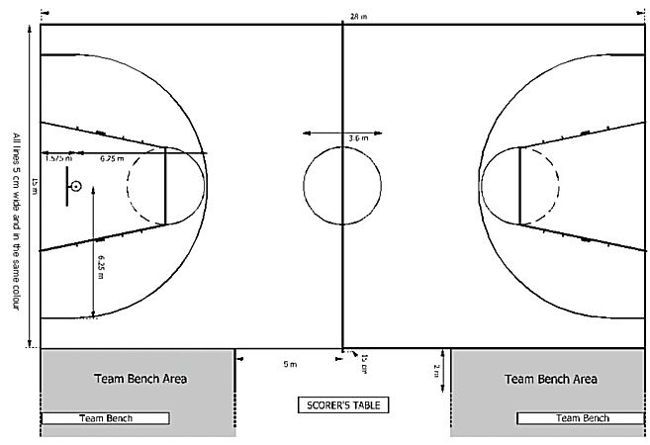
Размеры игровой площадки должны быть 28 метров в длину и 15 метров в ширину, измеренные от внутреннего края ограничивающих линий. Разрешены игровые площадки с минимальными размерами 26х14 метров. Высота потолка или расстояние до самого низкого препятствия над игровой площадкой должны быть не менее 7 метров. Игровая поверхность должна быть равномерно и достаточно освещена. Источники света должны находиться там, где они не будут мешать зрению игроков.
Размеры щитов должны быть: 1,80 м (+ 3 см) по горизонтали и 1,05 м (+ 2 см) по вертикали. Нижние края щитов должны быть расположены на высоте 2,90 м от поверхности площадки.

Slide 8
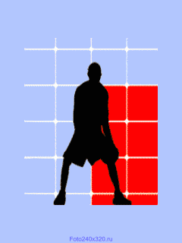
В баскетбол играют две команды от каждой из которых на площадке одновременно присутствует пять игроков.
Цель каждой команды в баскетболе — забросить мяч в корзину соперника и помешать другой команде овладеть мячом и забросить его в корзину своей команды.
Мячом играют только руками. Бежать с мячом, не ударяя им в пол, преднамеренно бить по нему ногой, блокировать любой частью ноги или бить по нему кулаком является нарушением.

Slide 9
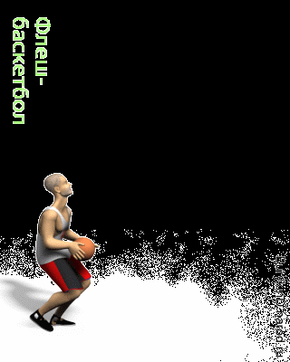
Победителем в баскетболе становится команда, которая по окончании игрового времени набрала большее количество очков.
При равном счёте по окончании основного времени матча назначается овертайм (обычно пять минут дополнительного времени).
В случае, если и по его окончании счёт будет равен, назначается второй, третий овертайм и т. д., до тех пор, пока не будет выявлен победитель матча.

Slide 10
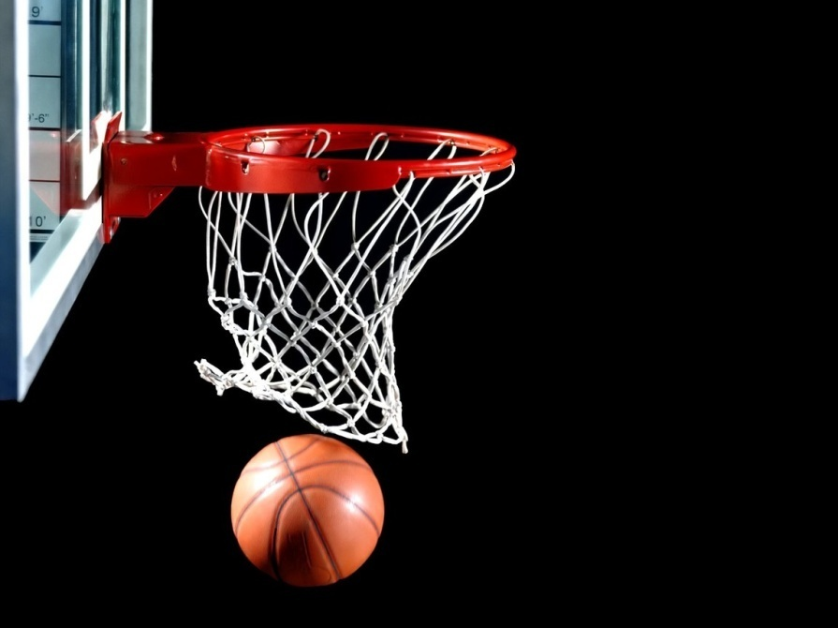
За одно попадание мяча в кольцо может быть засчитано разное количество очков:
1 очко — бросок со штрафной линии
2 очка — бросок со средней или близкой дистанции (ближе трёхочковой линии)
3 очка — бросок из-за трёхочковой линии на расстоянии 6м 75см

Slide 11
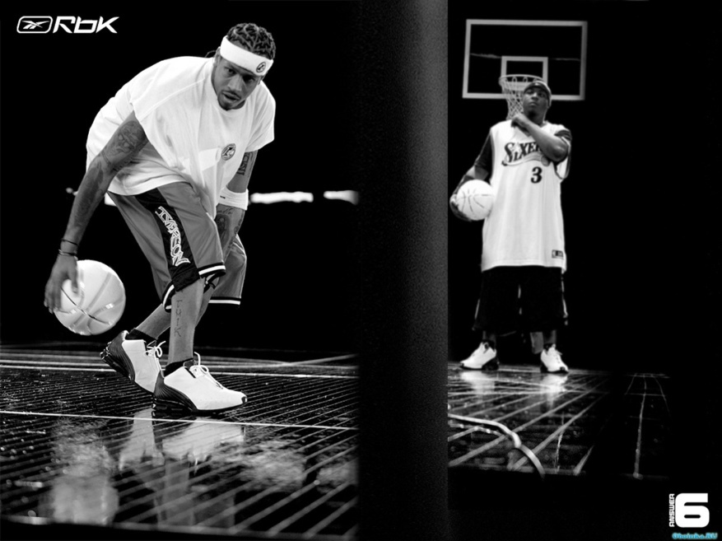
Игра официально начинается спорным броском в центральном круге, когда мяч правильно отбит одним из спорящих.
Матч состоит из четырёх периодов по десять минут с перерывами по две минуты.
Продолжительность перерыва между второй и третьей четвертями игры — пятнадцать минут. После большого перерыва команды должны поменяться корзинами
Игра состоит из двух (2) половин по двадцать минут каждая, или четырех (4) периодов (четвертей) по двенадцать (12) минут, каждый с перерывами по две (2) минуты между первым и вторым периодами и между третьим и четвертым периодами

Slide 12
Нарушения
аут — мяч уходит за пределы игровой площадки;
пробежка — игрок, контролирующий «живой» мяч, совершает перемещение ног сверх ограничений, установленного правилами
нарушение ведения мяча, включающее в себя пронос мяча, двойное ведение;
три секунды — игрок нападения находится в зоне штрафного броска более трех секунд в то время, когда его команда владеет мячом в зоне нападения;

Slide 13
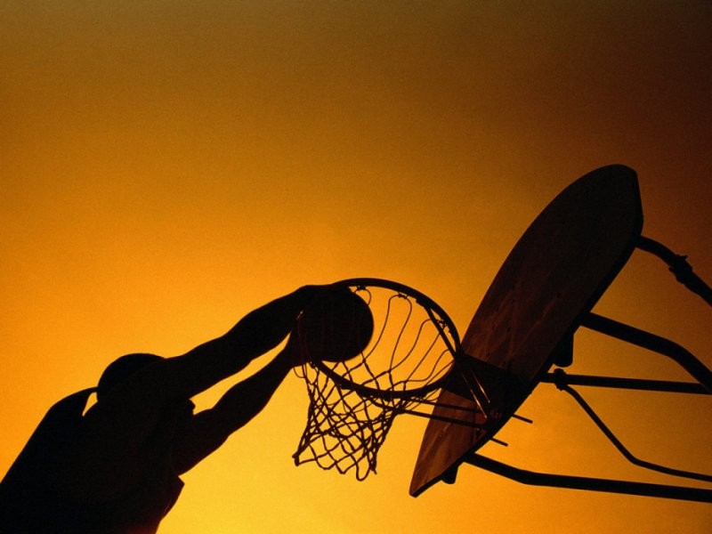
пять секунд — игрок при выполнении вбрасывания не расстается с мячом в течение пяти секунд;
восемь секунд — команда, владеющая мячом из зоны защиты не вывела его в зону нападения за восемь секунд;
нарушения возвращения мяча в зону защиты (зона) — команда, владеющая мячом в зоне нападения перевела его в зону защиты.

Slide 14
Фолы
Фол — это несоблюдение правил, вызванное персональным контактом или неспортивным поведением.
Виды фолов:
персональный;
технический;
неспортивный;
дисквалифицирующий.
Игрок, получивший 5 фолов в матче, должен покинуть игровую площадку и не может принимать участие в матче (но при этом ему разрешается остаться на скамейке запасных). Игрок, получивший дисквалифицирующий фол должен покинуть место проведения матча.

Slide 15
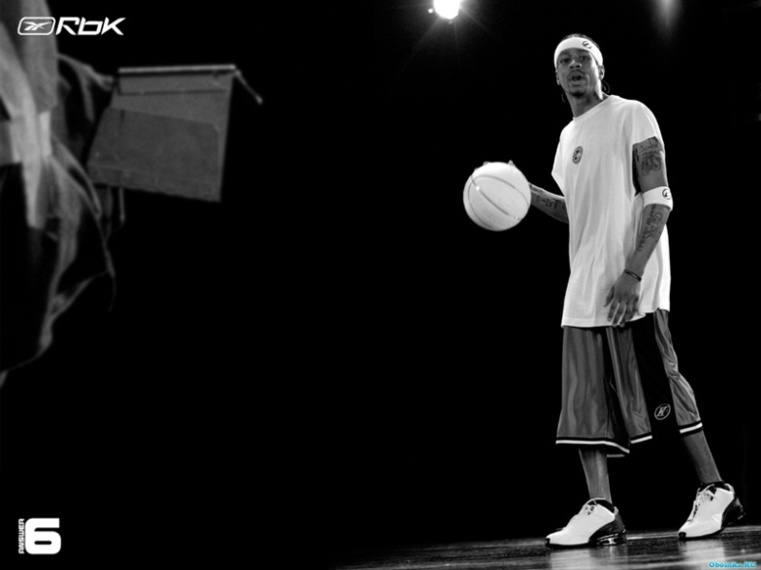
Основные элементы игры
Ведение мяча — один из основных технических элементов баскетбола. Правильное, технически грамотное ведение мяча — фундамент для стабильного контроля за ним, основа индивидуального обыгрывания соперника.
Ведение различают по основным способам:
высокое скоростное ведение (высокий отскок мяча от пола, угол сгибания ног в коленях — 135—160).
низкое ведение с укрыванием мяча (низкий отскок мяча от пола, угол сгибания ног в коленях — 90-120").
комбинированное ведение.

Slide 16
Передача мяча —самый главный элемент в игре разыгрывающего защитника.
Умение правильно и точно передать мяч - основа четкого, целенаправленного взаимодействия баскетболистов в игре.
Основные способы передач:
пас от груди,
пас от плеча,
пас из-за головы,
пасы снизу, сбоку, из рук в руки и др.

Slide 17
Подбор — важнейший элемент при игре в баскетбол, при котором игрок овладевает мячом после неудачной попытки 2-х или 3-х очкового броска.
Различают несколько видов подборов:
подбор в нападении, на чужом щите
подбор в защите, на своём щите
коллективный подбор
Для успешного подбора игроку необходимо заграждать путь соперника к кольцу с целью выигрыша подбора . Наиболее известными игроками преуспевшими в подборах являются - Ларри Берд, Бен Уоллес, Деннис Родман.

Slide 18
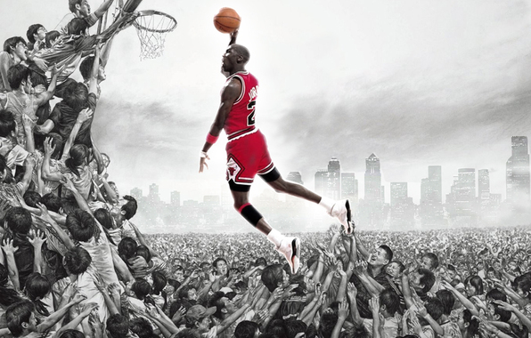
Перехват
- (англ. steal) — в баскетболе действия игрока обороны по завладению мячом.
Перехват мяча выполняется при броске или передаче игроков атаки.
После перехвата мяча защищающаяся команда переходит в быстрый прорыв и набирает «лёгкие» очки.

Slide 19
Перехват мяча при передаче
Если нападающий ждёт мяч на месте, то перехватить его сравнительно нетрудно: следует ловить мяч двумя руками в прыжке после рывка.
Если нападающий быстро выходит на мяч, защитнику нужно на коротком расстоянии опередить соперника.
Плечом и руками он отрезает прямой путь соперника к мячу и овладевает им.

Slide 20
Перехват мяча при ведении
Если нападающий ведет мяч слишком высоко и не прикрывает корпусом, то перехватить его сравнительно нетрудно: следует выбить мяч двумя руками после рывка.
Для эффективного перехвата игроку необходимо занять позицию на возможном пути передачи соперника. В основном, перехваты прерогатива задней линии команды

Slide 21
Вырывание и выбивание мяча:
Этими приемами пользуются для овладения мячом, который плохо укрыт противником.
Вырывание: Сблизившись с противником, игрок накладывает правую руку на мяч сверху, а левую снизу. Захватив мяч таким образом, защитник резко тянет его к себе с одновременным поворотом туловища вперед-влево.
Выбивание: Выбивание мяча у игрока стоящего на месте – защитник должен сделать неожиданный выпад вперед к нападающему и резким (сверху или снизу) коротки движением ребром кисти, с плотно прижатыми пальцами, выбивает мяч.
Выбивание мяча при ведении: Защитник набирает такую же скорость как и нападающий, и опередив ритм ведения выбивает мяч ближайшей к сопернику рукой в момент приема мяча, отскочившего от площадки.

Slide 22
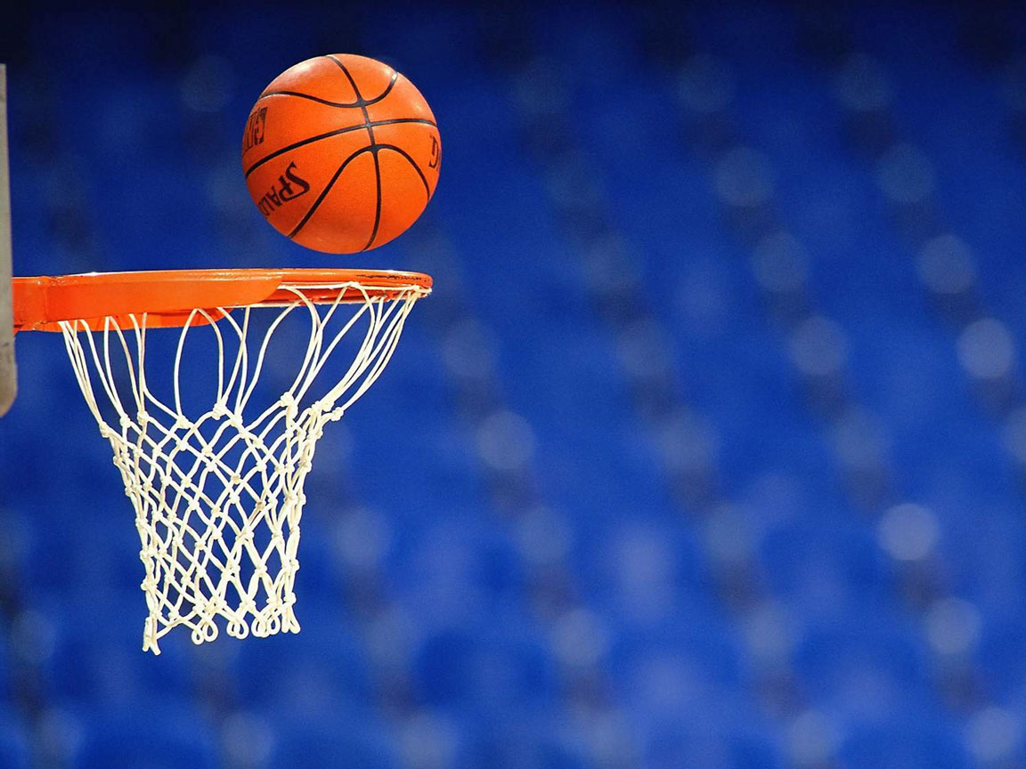
Блокшот
-англ. blocked shot - заблокированный бросок) — баскетбольный термин, означающий ситуацию, когда игрок защиты блокирует по правилам бросок соперника.
Основными блокирующими игроками являются игроки передней линии — центровые и тяжёлые форварды.
Однако игроки других позиций, имеющие хороший прыжок и координацию, зачастую становятся лучшими в данном показателе.

Slide 23
Оказывается , что в баскетбол вовсе и не так сложно играть . И совсем неважно высокий ты или низкий, толстый или худой. Главное, что баскетбол – это неподражаемое феерическое зрелище, в котором может участвовать каждый!!!

Slide 24
МЯЧ
Можно сказать, что мяч является наиважнейшим
предметом экипировки ;-).
К выбору его, тоже следует подходить тщательно. Перед
покупкой мяча следует определить, где вы будете
тренироваться, и играть в баскетбол.
Мячи можно разделить на два типа:
1. Indoor use only
2. Indoor/Outdoor
Так же мячи подразделятся по размерам.
Какой фирме производителю отдать предпочтение решать вам. Естественно лучше покупать мячи признанных производителей Spalding, Wilson, Molten

Slide 25
Размеры мяча
Мяч длинна окружности
которого варьируется от 749 см
до 780 см и вес от 567 г до 650г
(размер 7) применяется для игры
мужских команд, для игры
женских команд применяется
мяч несколько меньшего размера
и наконец для игры в мини
баскетбол применяются мячи
еще меньшего размера.

Slide 26
Мяч должен иметь сферическую форму и быть установленного оттенка оранжевого цвета с традиционным рисунком из восьми вставок и черных швов.
Размер | Длина окружности, мм | Масса, г
Размер 7 | 750—780 | 567—650
Размер 6 | 720—740 | 500—540
Размер 5 | 690—710 | 470—500
Размер 3 | 560—580 | 300—330

Slide 27
Как правильно выбрать мяч?
Попросите накачать мяч, как следует. Правильно накаченный мяч, отпущенный с высоты 1,80 м должен отскочить от пола на высоту 1,20-1,40, отмеренную от верха мяча. Другой способ поднимите мяч до уровня вашей головы и отпустите, он должен отскочить от пола, до уровня вашего пояса.
При выборе мяча, если он уже накачан, проверьте, насколько хорошо. Если он спущен, то велика вероятность того, что в дальнейшем он будет постоянно сдуваться. Лучше попросите другой.

Slide 28
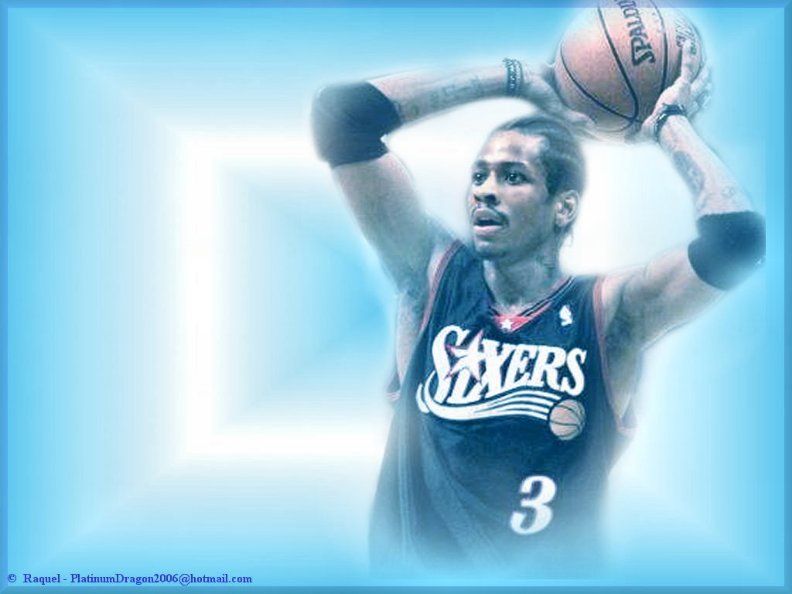
В дальнейшем, мяч все равно придется подкачивать.
Лучше не использовать для этого иглу. При отсутствии
достаточного опыта вы можете легко повредить ниппель.
Используйте для этого автомобильный насос. В комплекте с ним,
как правило, идет пластмассовый наконечник насадка на шланг,
которая предназначена для обдува от пыли труднодоступных мест в автомобиле.
Плотно прислонив наконечник к ниппелю, мяч можно
легко накачать.
И еще, важно!
Никогда не пинайте, и никогда не садитесь на мяч!
От этого он потеряет форму, и вы почувствуете, что значит играть и тренироваться кривым мячом ;-).
При выборе мяча, если он уже накачан, проверьте, насколько хорошо. Если он спущен, то велика вероятность того, что в дальнейшем он будет постоянно сдуваться. Лучше попросите другой.
Попросите накачать мяч, как следует. Правильно накаченный мяч, отпущенный с высоты 1,80 м должен отскочить от пола на высоту 1,20-1,40, отмеренную от верха мяча. Другой способ поднимите мяч до уровня вашей головы и отпустите, он должен отскочить от пола, до уровня вашего пояса.
Сразу же проверьте ниппель, владельцы
велосипедов знают, как это делается ;-).
Пальцем нанесите слюну на ниппель и
удостоверьтесь в отсутствии появления
пузырьков. В противном случае просите
другой мяч.

Slide 29
Физические качества
При игре в баскетбол развиваются жизненно важные для человека физические качества:
скоростные, скоростно-силовых и координационных способностей, гибкости и выносливости.
В работу вовлекаются практически все функциональные системы его организма, включаются основные механизмы энергообеспечения.
Достижение спортивного результата требует от играющих целеустремленности, настойчивости, решительности, смелости, уверенности в себе.

Slide 30
Итог:
Цель разработки и применения данного материала состоит в том, чтобы учащиеся как можно больше узнали о баскетболе.( спортивных играх)
Данный дидактический материал создан в помощь учащимся 5 – 11 классов, для лучшего освоения теоретического и практического материала на уроках физической культуры и во внеурочное время.
Материал представлен в виде презентации каждого вида спорта для быстрого освоения программного материала.
Полученные знания позволят учащимся 5-11 классов технически овладеть навыками и умениями игры в баскетболл, применять самостоятельно полученные знания в области спортивных игр, а это приведет к улучшению их физического развития и физической подготовленности. Данный материал можно использовать как на уроках, так и во внеурочной деятельности.

